Slide 1
Bienvenue a la presentation de mon rapport de fin de stage
Merci d’etre present et J’aimerai avoir quelques minutes d’attention
diplôme de technicien supérieur (DTS)
By
Génie Logiciel
FEUTIO FOMEKONG
Fred Briston
promotion 2023-2026
Etudiant a l’iai cameroun

Slide 2


République du Cameroun
Paix– Travail – Patrie
Republic of Cameroon
Peace – Work – Fatherland
INFORMATION DE L’ENTREPRISE
INSTITUT AFRICAIN D’INFORMATIQUE
BP 13719 Yaoundé (Cameroun)
Tel :( 237) 242 72 99 57 / 242 72 99 58
Site: www.iaicameroun.com
E-mail : contact@iaicameroun.com
RAPPORT DE STAGE
THEME
CONCEPTION ET REALISATION D’UNE PLATEFORME COLLABORATIVE DE REVENTE DE LIVRE D’OCCASION (BookCycle)
Stage effectué du 08 juillet 2025 au 30 septembre 2025 en vue d’obtention du diplôme de technicien supérieur
Option : GENIE LOGICIEL
Rédigé par:
FEUTIO FOMEKONG FRED BRISTON
Encadreur académique :
Mme NGA OTABELA
Fonction à l’IAI-Cameroun, centre d’excellence technologique Paul Biya
Encadreur professionnel :
M. NWABO Franck Barthel
Fonction dans l’entreprise
Année academique 2025/2026
2

Slide 3
PLAN
Nous avons là un brief apercu de notre plan de prentation
PROPOSITION
DE SOLUTIONS
TEST ET RESULTATS
INTRODUCTION
CONTEXTE ET PROBLEMATIQUE
METHODOLOGIE
CONCLUSION

Slide 4

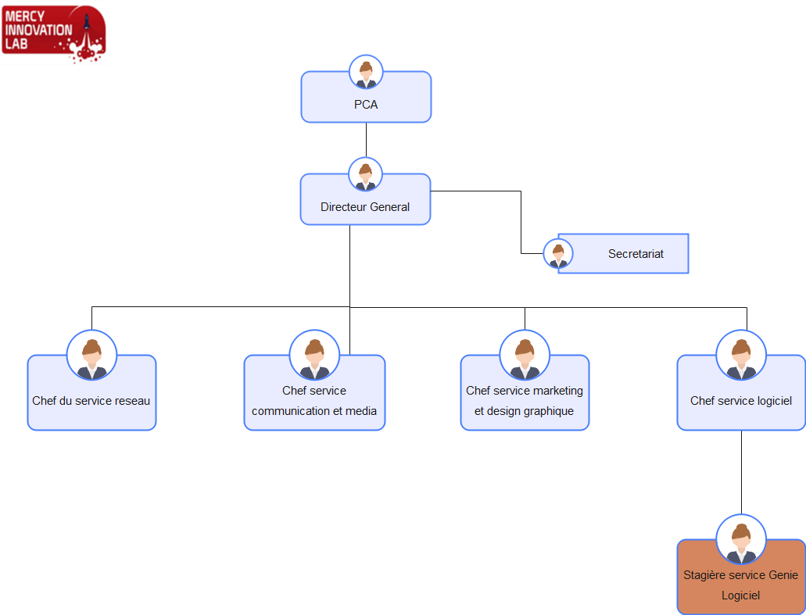
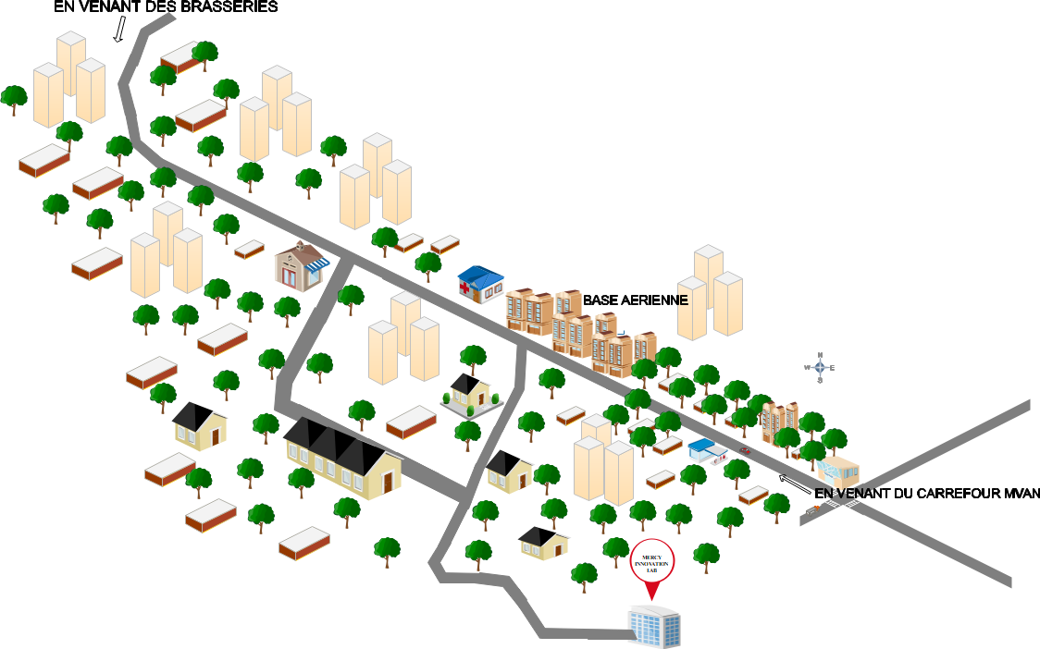






PRESENTATION DE LA STRUCTURE D’ACCUEILL
INTRODUCTION
1
INTRODUCTION
STRUCTURE D’ACCUEIL
DEFINITION DES MOTS CLES
Services:
Conception et réalisation des applications web, mobiles et de bureau ;
Administration des réseaux informatiques ;
Formation à la conception et développement logiciel
Formation en administration réseaux ;
Maintenance informatique ;
Infographie

Slide 5




CONTEXTE
Il existe plusieurs moyens de se procurer des livres au Cameroun et dans le monde
Par groupes Facebook
CONTEXTE
2
CONTEXTE
Par l'application "Jumia Deals – Livres
PROBLEMATIQUE
CONTEXTE ET PROBLEMATIQUE
2

Slide 6

PROBLEMATIQUE
Comment concevoir une plateforme mobile spécialisée et sécurisée qui facilite la vente, l'achat et la mise aux enchères de livres d'occasion au Cameroun ?
CONTEXTE ET PROBLEMATIQUE
2
2

Slide 7






SOLUTION
PROPOSITON
DE SOLUTION
3
SOLUTION
FONCTIONNALITÉS
PROPOSITION DE SOLUTION

Slide 8
FONCTIONNALITÉS
PROPOSITION DE SOLUTION
4

Slide 9
2TUP (Two Track Unified Process)
Branche fonctionnelle
Branche technique
PROPOSITON
DE SOLUTION
Capture des besoins fonctionnels
Capture des besoins fonctionnels
3
Analyse
Conception générique
Pourquoi 2TUP?
SOLUTION
Conception préliminaire
FONCTIONNALITÉS
Piloté par les exigences des utilisateurs
Conception détaillée
Piloté par les risques
METHODOLOGIE
Centré sur l’architecture
Codage; tests et recettes
Orienté composant
Branche de réalisation
5

Slide 10

UML(Unified Modeling Language)
Vue dynamique
Vue statique
Diagramme de collaboration
Version 1.3
Diagramme de cas d’utilisation
Diagramme de séquence
Diagramme d’objet
Pourquoi UML?
Diagramme d’états-transition
Diagramme de classe
Diagramme d’activité
METHODOLOGIE
Piloté sur les besoins des utilisateurs
Diagramme de composant
Diagramme de déploiement
6
5

Slide 11
2TUP (Two Track Unified Process)
METHODOLOGIE
6
5

Slide 12
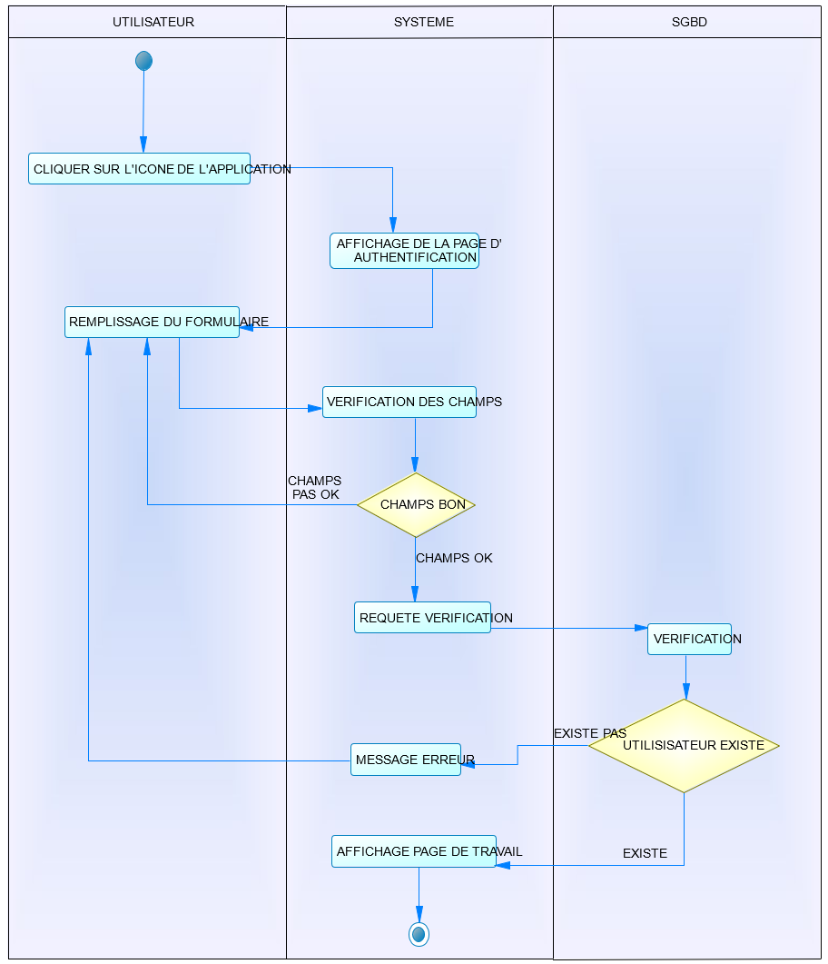
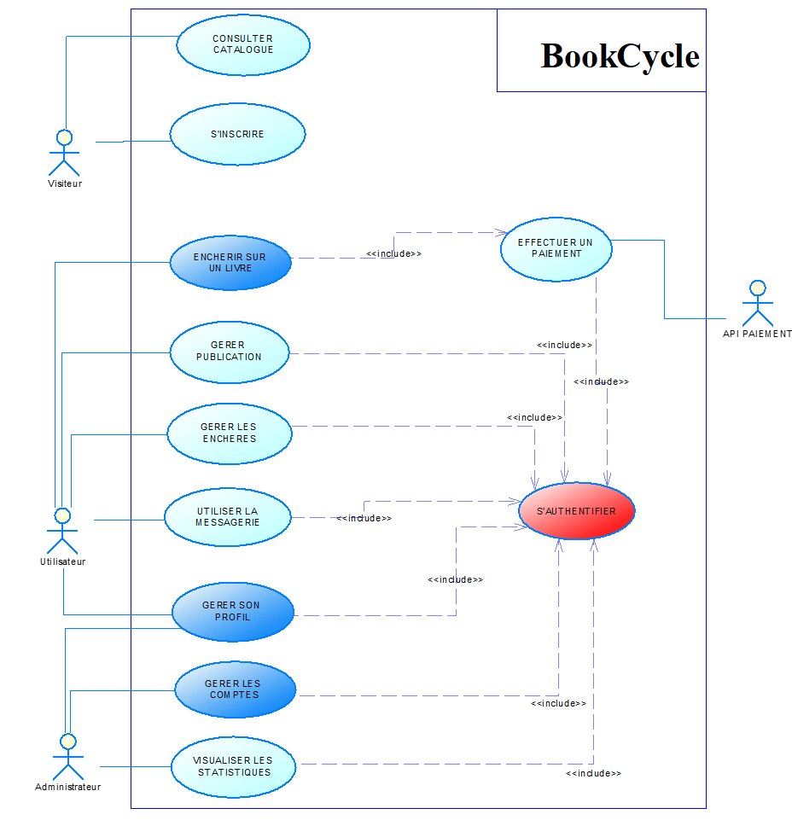
METHODOLOGIE:
Branche fonctionnelle
Capture des besoins fonctionnels
Analyse
DIAGRAMME DE CAS D’UTILISATION
METHODOLOGIE
DIAGRAMME D’ACTIVITE
S’AUTHENTIFIER
6

Slide 13
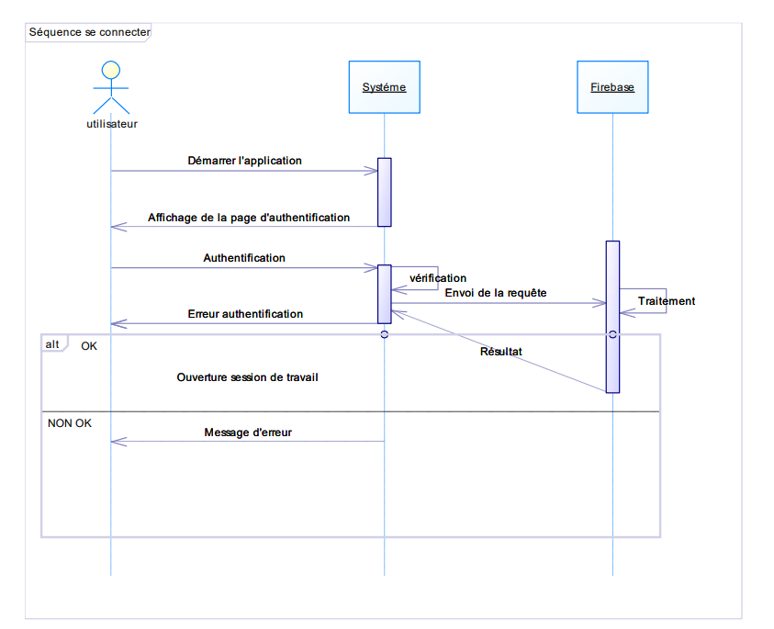
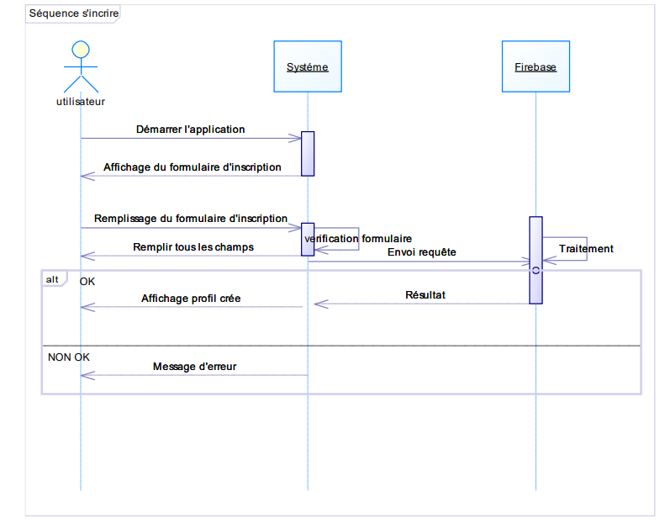
DIAGRAMME DE SÉQUENCE
Conception préliminaire
Conception détaillée
DIAGRAMME DE SEQUENCE DU CAS S’INSCRIRE
METHODOLOGIE
DIAGRAMME DE SEQUENCE DU CAS SE CONNECTER
6

Slide 14
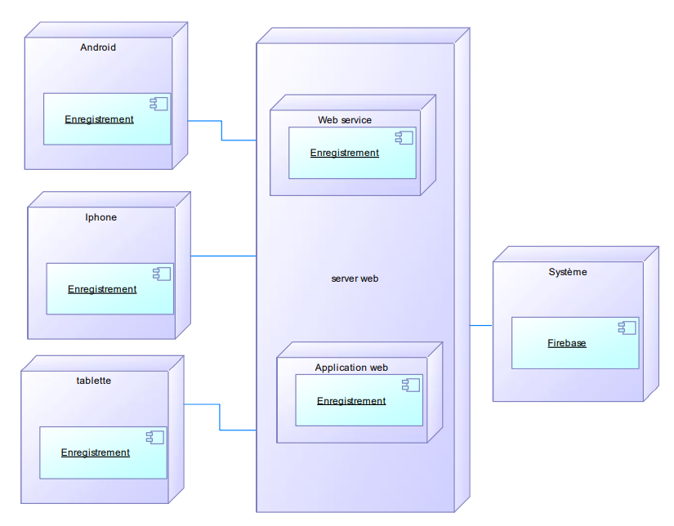



4
TECHNOLOGIES UTILISÉES
Conception préliminaire
Conception détaillée
Codage; tests et recettes
VISUAL STUDIO CODE
Branche de réalisation
NAVIGATEUR CHROME
GANTT PROJECT
METHODOLOGIE
DIAGRAMME DE DEPLOIEMENT
6

Slide 15
5
RESULTATS ET COMMENTAIRES
DEMONSTRATION
METHODOLOGIE
7

Slide 16
RESUME
CONCLUSION
8

Slide 17

DEMONSTRATION DE NOTRE APPLICATION
TEST ET RESULTATS

Slide 18
PERSPECTIVE
CONCLUSION
CONCLUSION
presenter par FEUTIO FOMEKONG FRED BRISTON

Slide 19
Merci pour
Votre attention
et votre patience
En esperant que vous avez aimer la presentation

